Slide 1
Київський національний університет імені Тараса Шевченка Фізичний факультет Кафедра загальної фізики ОСОБЛИВОСТІ ЗАРЯДОПЕРЕНОСУ У ФОТОПРИЙМАЧАХ УЛЬТРАФІОЛЕТОВОГО ДІАПАЗОНУ НА ОСНОВІ СuS-A2B6
Кваліфікаційна робота бакалавра
студента 4 курсу
Полонського Богдана
Науковий керівник:
доцент, канд. фіз.-мат. наук
Оліх Олег Ярославович

Slide 2
Структура досліджуваних зразків
Cu_{1.8}S, p=5⋅10²¹ см⁻³, 15 нм
CdSe, n=10¹⁵ см⁻³, 7 мкм

Slide 3
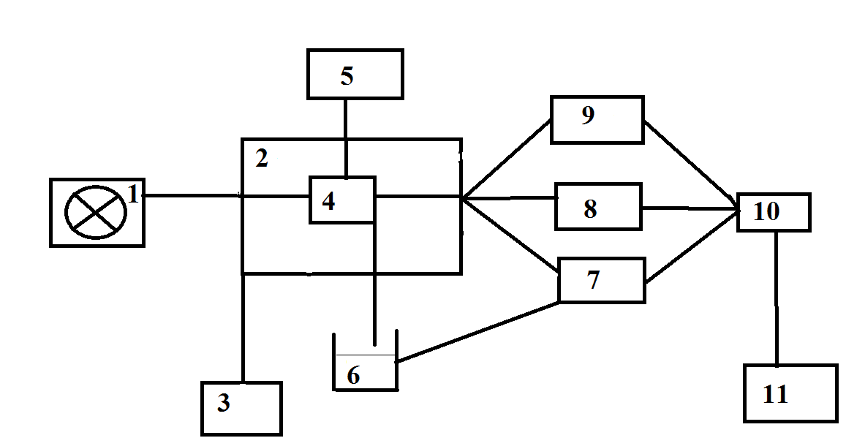
Схема установки для вимірювання ВАХ
діапазон температур
290-340K
1.ультрафіолетовий світлодіод 2.термоелемент Пельтьє 3.джерело живлення, 4.експериментальна комірка 5.генератор високих частот 6. термопара 7.вольтметр(термопари) 8.вольтметр 9.амперметр 10.ЦАП 11. комп’ютер

Slide 4
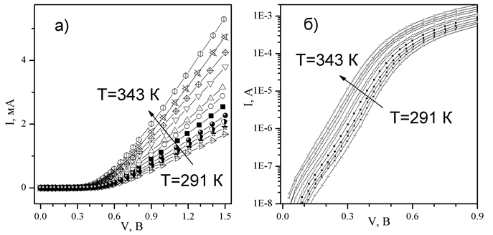
Прямі гілки ВАХ

Slide 5
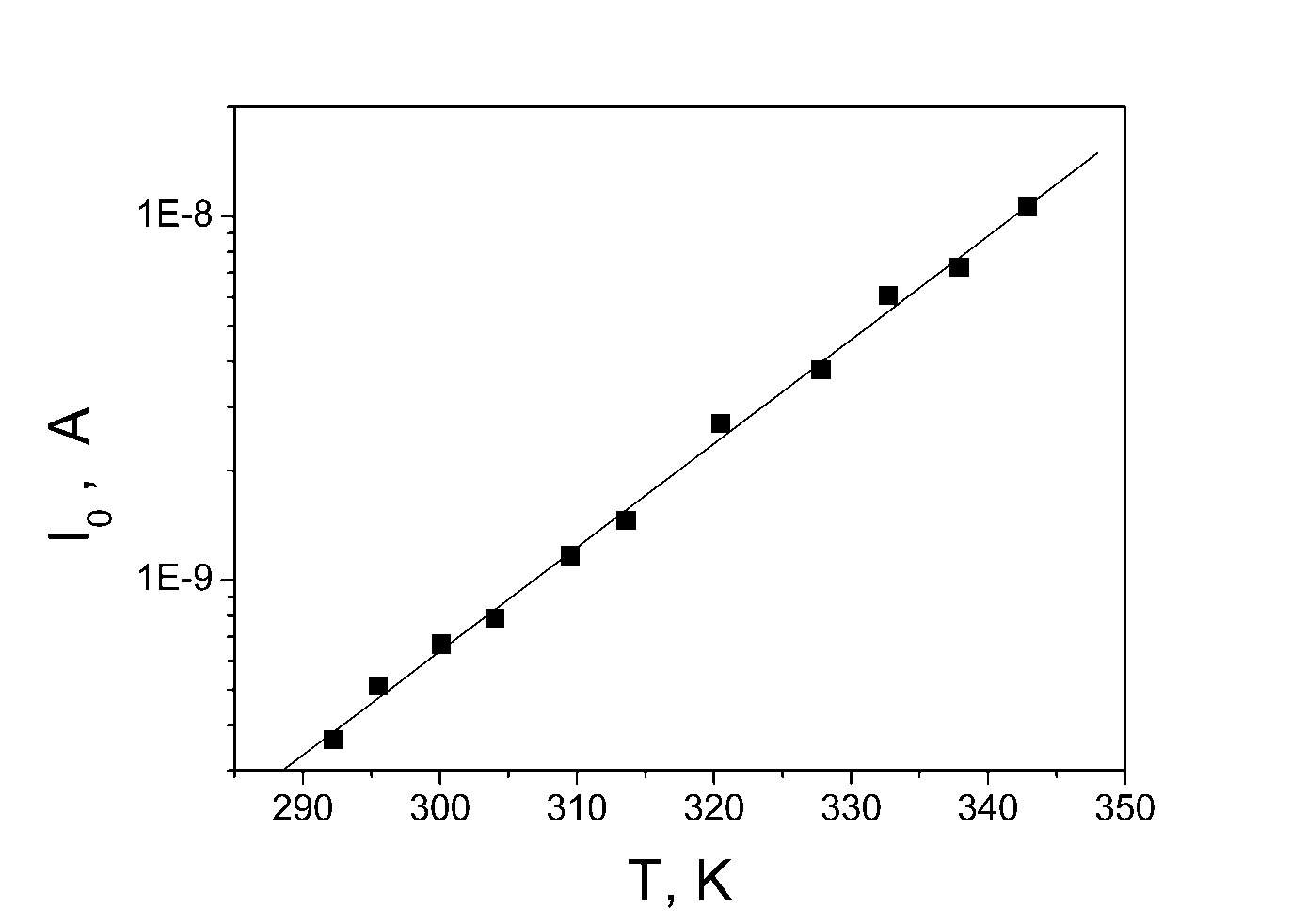
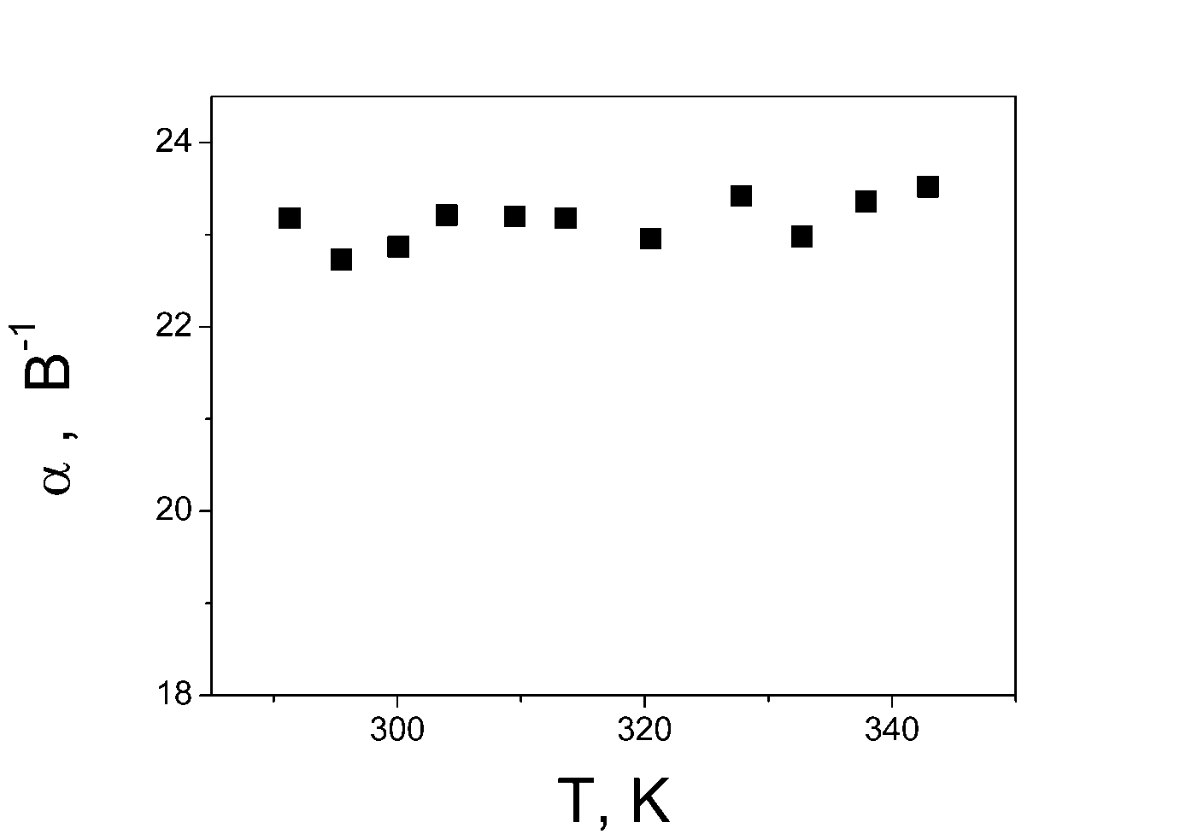
Температурні залежності струму насичення та параметра тунелювання

Slide 6
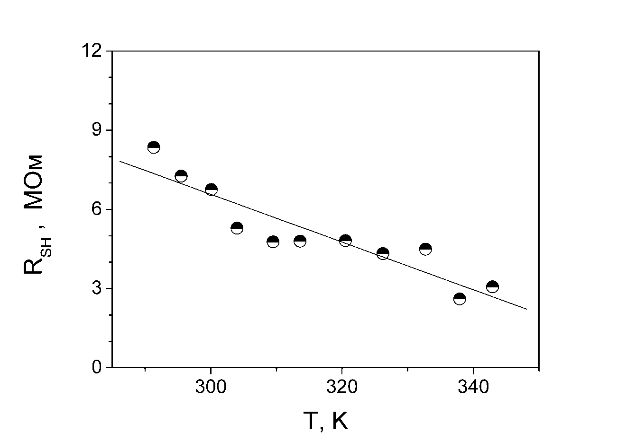
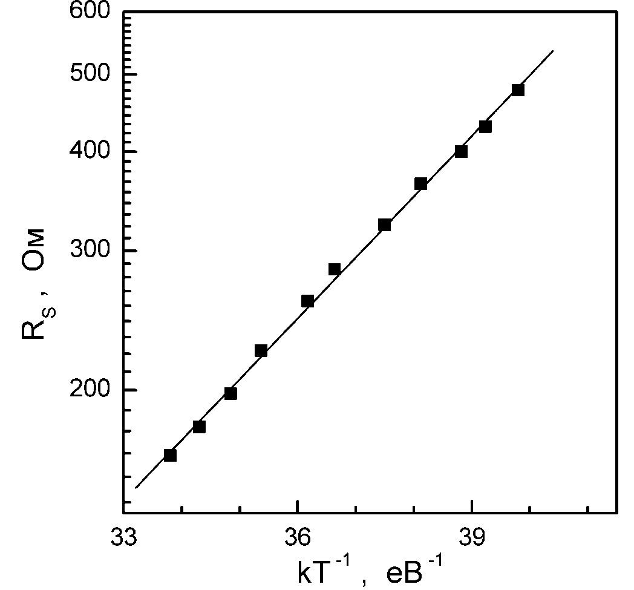
Температурні залежності параметра шунтуючого та послідовного опорів
E_{R}=0,18 еВ

Slide 7
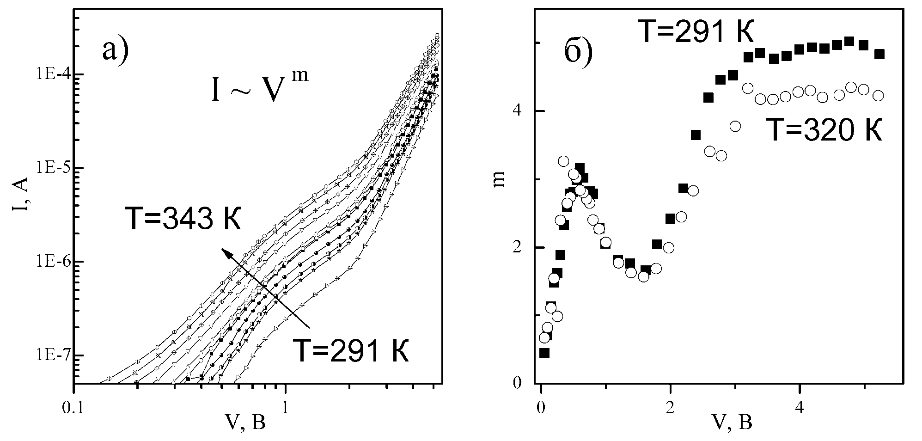
Зворотні гілки ВАХ

Slide 8
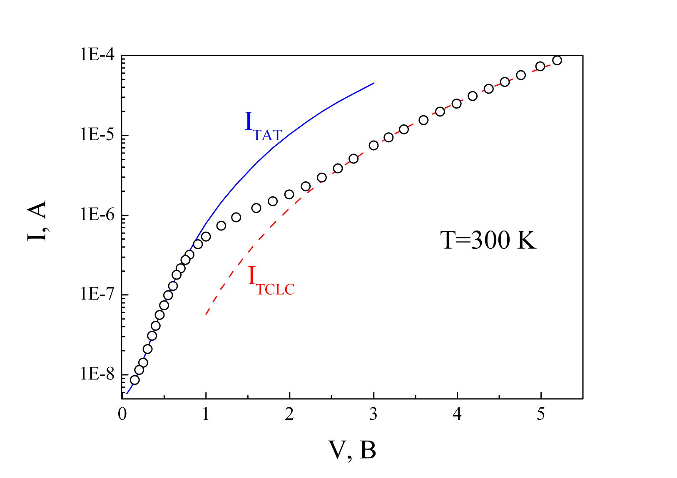
Приклад апроксимації зворотніх ВАХ
V_{d} – висота бар’єру
E_{t} – положення рівня в забороненій зоні

Slide 9
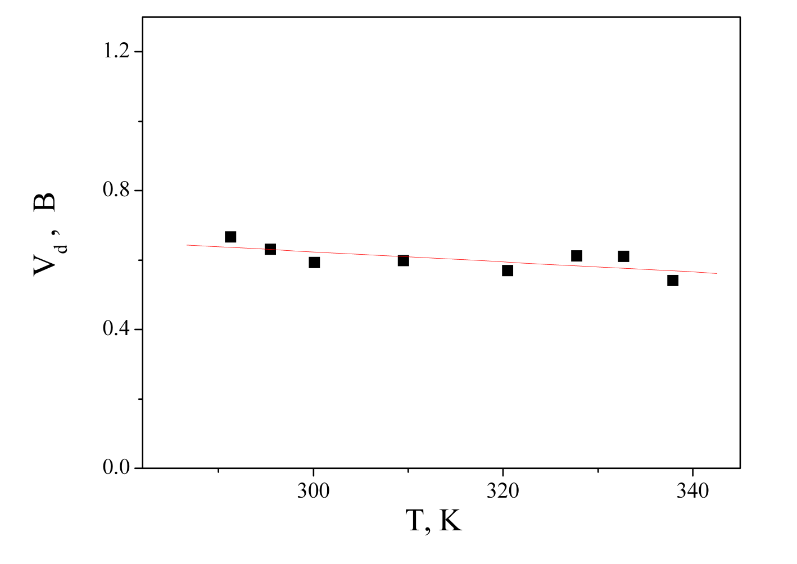
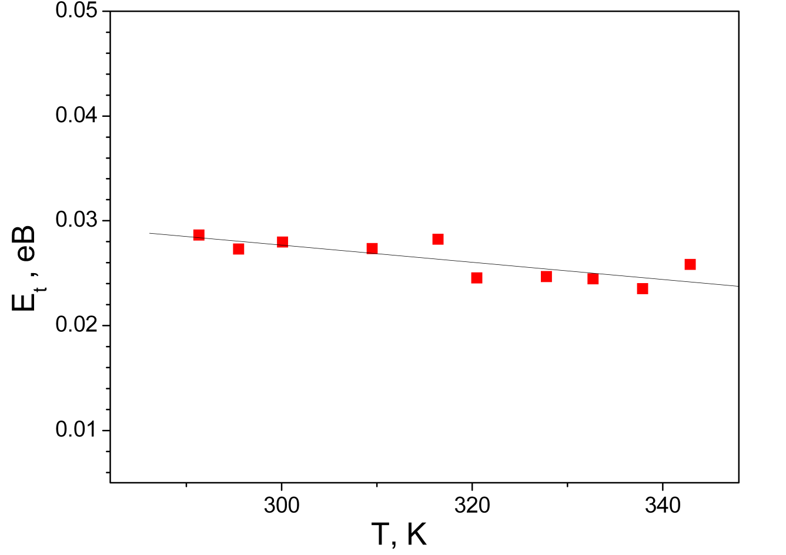
ТУНЕЛЬНО-РЕКОМБІНАЦІЙНИЙ СТРУМ

Slide 10
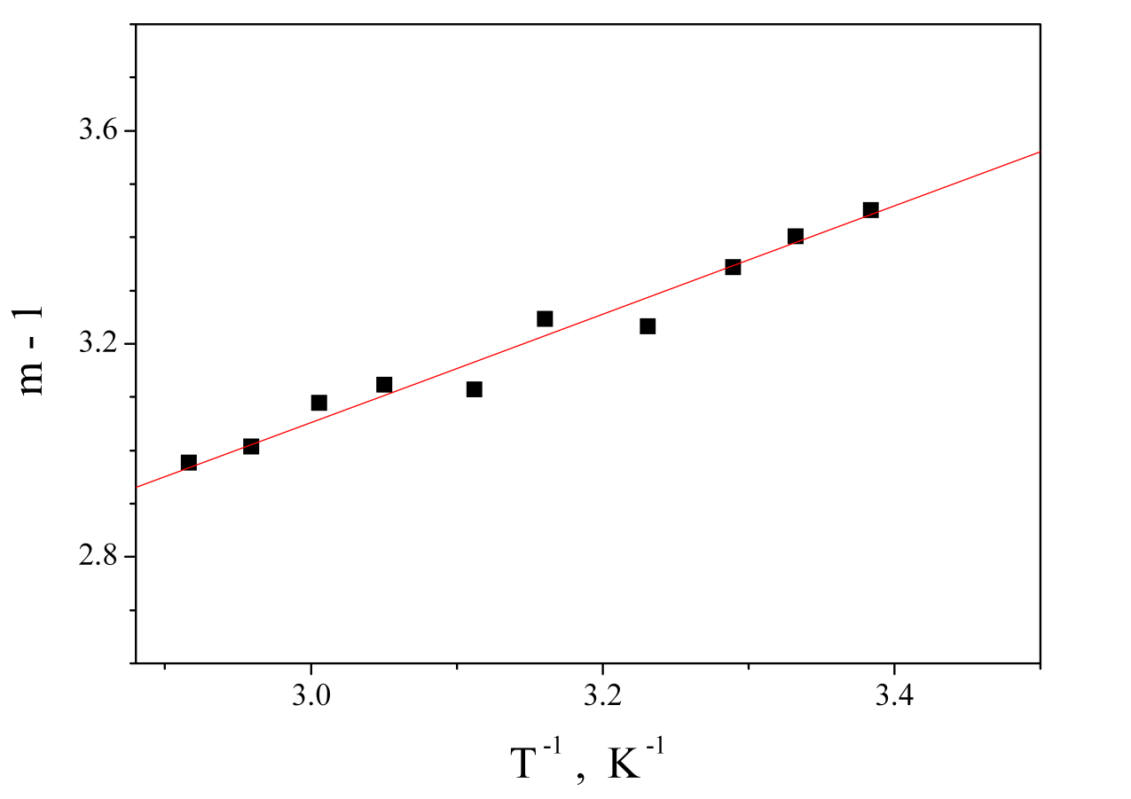
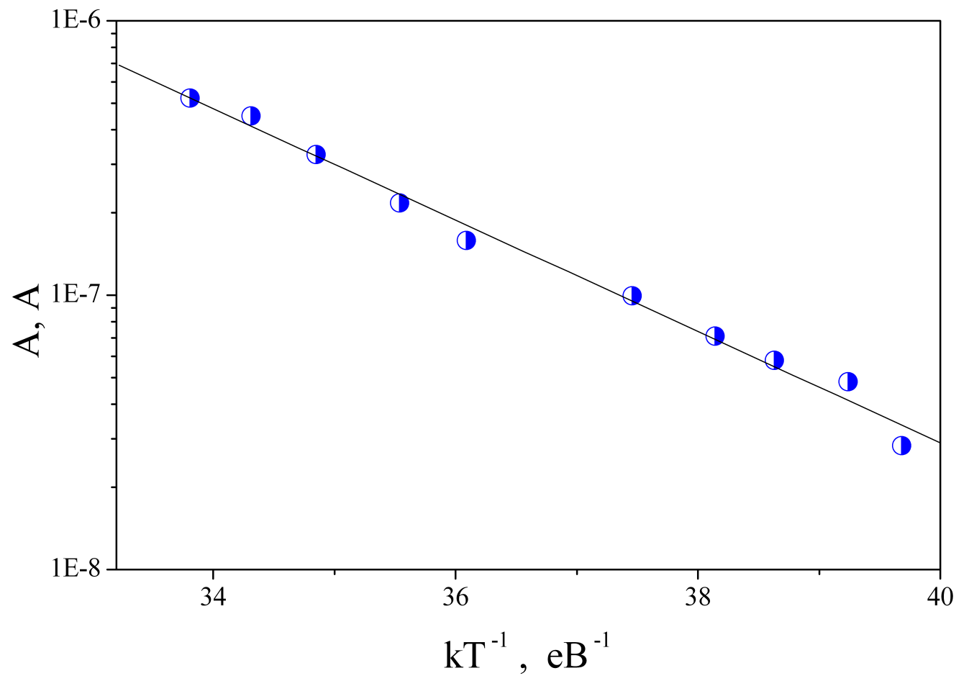
СТРУМ ОБМЕЖЕНИЙ ЗАХОПЛЕНИМ ЗАРЯДОМ
E_{x}=0,47 еВ
T_{C}=1020 K

Slide 11
Визначені параметри
α, В⁻¹ | 23,2±0,3
β, 10⁻² К⁻¹ | 6,6±0,2
І₀₀, 10⁻¹⁷ А | 0,20±0,05
Е_{R}, еВ | 0,18±0,01
R_{S0}, Ом | 0,43±0,08
<R_{SH}>, 10⁶ Ом | 5,1±0,5
V_{d}, В | 0,60±0,05
E_{t}, мeB | 26±3
T_{С}, K | 1020±30
E_{x}, eB | 0,47±0,04

Slide 12
Параметри ультразвукової обробки
Частота – 4,1 МГц
Тип хвиль – повздовжні
Інтенсивність – 1 Вт/см²
Тривалість обробки – 4 год
Температура під час обробки – 340 К

Slide 13
Визначені параметри
 | вихідний зразок | після УЗО | після витримки 72 год
α, В⁻¹ | 23,2±0,3 | 22,1±0,3 | 23,3±0,3
β, 10⁻² К⁻¹ | 6,6±0,2 | 6,0±0,2 | 6,2±0,2
І₀₀, 10⁻¹⁷ А | 0,20±0,05 | 1,2±0,2 | 0,5±0,1
Е_{R}, еВ | 0,18±0,01 | 0,10±0,02 0,22±0,02 | 0,17±0,01
R_{S0}, Ом | 0,43±0,08 | 9,3±0,8 0,11±0,04 | 0,68±0,08
<R_{SH}>, 10⁶ Ом | 5,1±0,5 | 11±1 | 5,9±0,5
V_{d}, В | 0,60±0,05 | 1,01±0,1 | 0,91±0,8
E_{t}, мeB | 26±3 | 39±6 | 38±5
T_{С}, K | 1020±30 | 750±70 | 820±50
E_{x}, eB | 0,47±0,04 | 0,30±0,02 | 0,47±0,05

Slide 14
Висновки
1. Проведено аналіз механізмів перенесення заряду в структурах Cu_{1.8}S – CdSe. Показано, що при малих зміщеннях переважаючим є тунельно-рекомбінаційних механізм, а при великих – струм обмежений захопленим зарядом (зворотне зміщення) або омічний струм (пряме зміщення).
2. Визначено ряд параметрів, що характеризують перенесення заряду, зокрема висоту потенційного бар’єру, енергетичне положення рівнів, на які тунелюють електрони, характеристична температура енергетичного розподілу пасток.
3. Експериментально досліджено вплив ультразвукової обробки на параметри структур Cu_{1.8}S – CdSe. Виявлені залишкові та оборотні акусто-індуковані зміни параметрів, пов’язані зі змінами енергетичної структури рівнів, пов’язаних з дефектами.

